Slide 1
新学期 不做“空心”人
不迷茫、不依附、找方向
主题班会

Slide 2
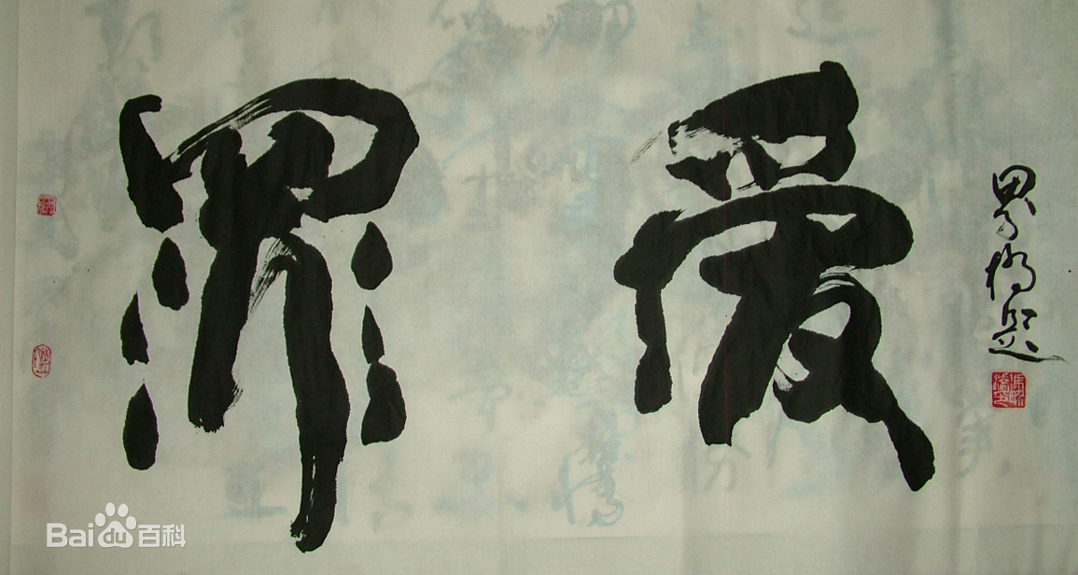

两部电影关于“爱”与“成长”的思考

Slide 3
一、《罪爱》--“杨锁之死”

Slide 4
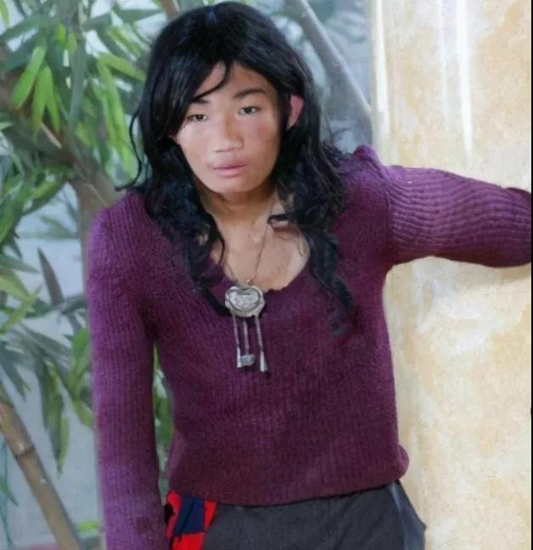

《罪爱》中国第一巨婴：杨锁之死
小伙子，蓬头垢面、浑身脏兮兮地
影片中主人公的原型就出生在罗山县朱堂乡，他的名字叫做杨锁
这部电影叫《罪爱》，听起来是一个特别离谱的故事，但实际上，这个电影是根据杨锁的真实事件改编的。

Slide 5
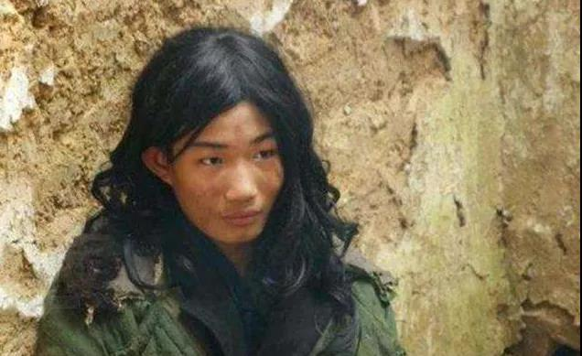
《罪爱》中国第一巨婴：杨锁之死
有手有脚却连吃饭都靠别人喂
杨锁无法忍受学校的严格管理，逃课成了家常便饭，经常辱骂老师、欺负同学。
十多岁时还懒得走路
杨锁13岁那年，父亲因病去世，杨锁不愿意做家务，还与母亲大闹了一场
饭菜不合胃口对母亲破口大骂，拳打脚踢。

Slide 6
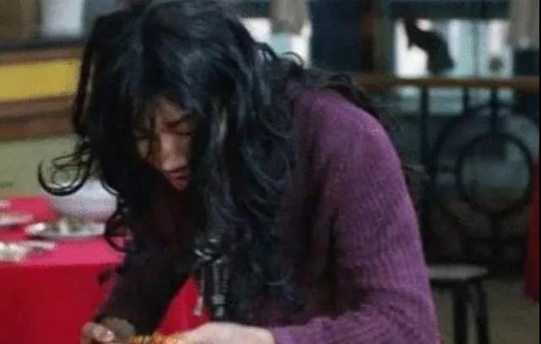
《罪爱》中国第一巨婴：杨锁之死
2004年，母亲去世，杨锁成了孤儿
工地嫌热不干，餐馆端盘不行
天越来越冷时，杨锁不再出门，就一天天地饿着，好心的邻居给他送过几次饭，可他吃不完的剩菜就扔在屋里，连大小便都不愿意出门，全在屋内解决

Slide 7
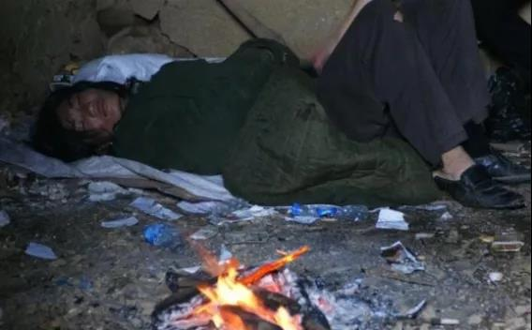
《罪爱》中国第一巨婴：杨锁之死
邻居们看到这番景象，渐渐地也不愿意再去送饭，对他的事情不闻不问。
2009年年底，杨锁的堂哥担心他赖在床上不吃不喝，买了一堆东西准备给杨锁送去。
当他推开那扇破烂不堪的木门，却看见杨锁缩在墙角没有了呼吸。23岁的杨锁，被自己活活地饿死在了自己家中。

Slide 8
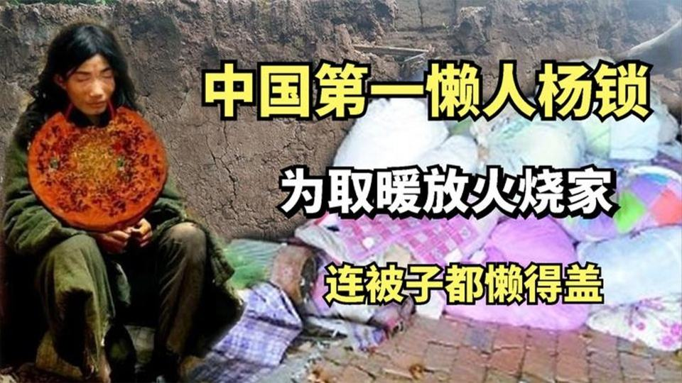
【学生互动】
杨锁之死的原因是什么？
找2-3个同学回答

Slide 9

杨锁死因
无爱心？
无孝心？
无耐心？
对自己没信心？
对家人不关心？
对生活不热心？
空心

Slide 10
二、“空心病”面面观

Slide 11
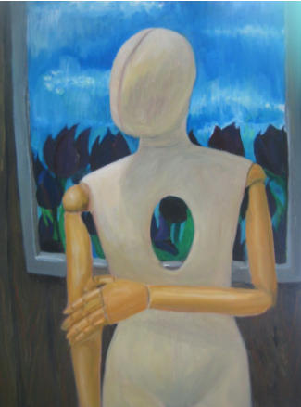
杨锁死因
空心：指不知道自己要做什么,也不知道自己理想是什么，总感觉生活没有意义，找不到自己的价值所在，每天都是在打发时间。

Slide 12
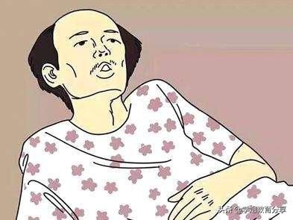
空心人表现
无所事事，张嘴“没劲”，闭嘴“没意思”。
中午才起床、凌晨才入睡。
每次放假回家，做的最自信的事情就是：拿了一堆书回家，以为自己会好好学习。结果拿回来的书又原封不动拿回去。
三餐饮食不规律，早餐移至中午，午餐移至下午或晚餐。然后夜里需要加夜宵。

Slide 13
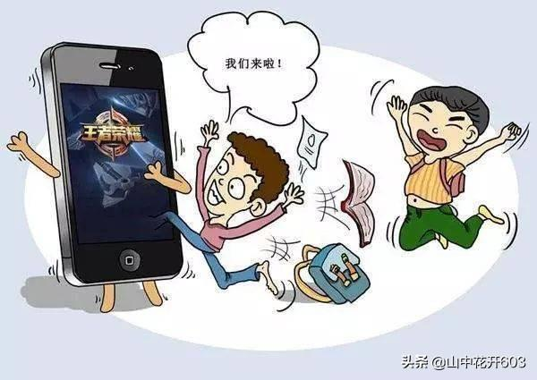
空心人表现
睡眠之外，时时刻刻在刷屏，明知绝大多数信息无聊无趣，甚至扭曲、有害，仍止不住地去刷。
一旦手机离手，就会失魂落魄。信息的海量堆积不仅没有带来内心的充实，反而总觉得内心空荡荡的。
沉迷游戏

Slide 14
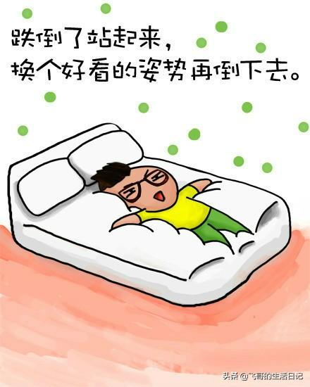
空心人表现
基本的精神状态是：疲惫、孤独、抑郁寡欢、情绪低落、兴趣减退。
表现在行为上，不愿说话，不愿沟通交流，不愿出门，睡眠减少，且性情暴躁，常常躲在家里玩游戏，不愿与家人沟通交流，难以达成协议。

Slide 15
【学生互动】
自己有没有“空心”行为？
列一列自己的有哪些“空心”行为
时间：3分钟

Slide 16
三、《妈妈的神奇小子》--不做“空心人”

Slide 17
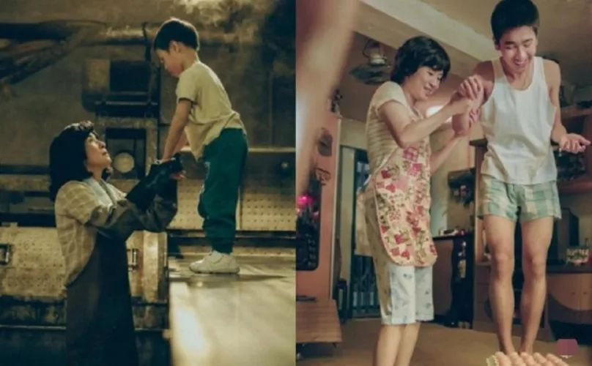
《妈妈的神奇小子》
电影《妈妈的神奇小子》讲述的是一个残疾人在母亲的鼓励下，发掘自己的运动潜能，最终勇得残奥会金牌的故事。
让人最感动的是他们的低谷时期，一些生活中的磕磕绊绊，真实而动人。男主和母亲彼此鼓励，给彼此力量，一起相信奇迹，用爱创造奇迹。

Slide 18
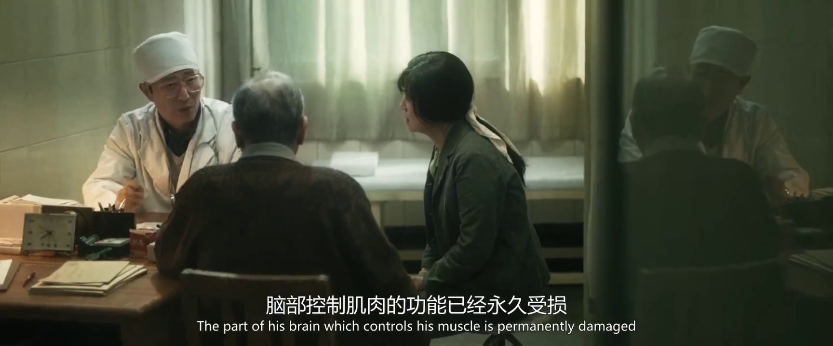
【视频】《妈妈的神奇小子》电影节选（7分钟）

Slide 19
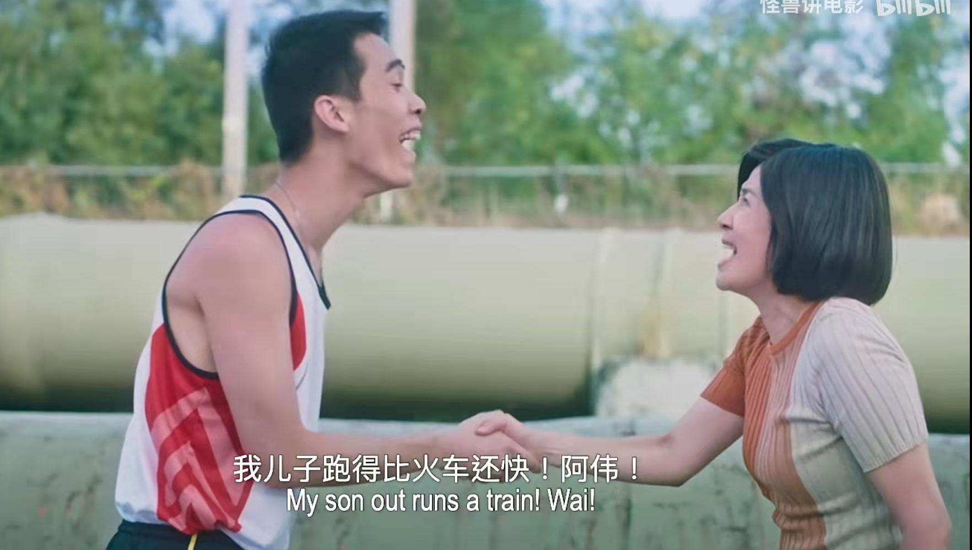
《妈妈的神奇小子》
苏桦伟：“我知道自己起步慢，所以我才在跑的时候拼尽全力，用我生命在跑，在过程中跑赢。”
身为健全人，我们的人生起点比大部分残障人士好了太多。我们又有什么理由拒绝在各自的人生赛道上跑赢全场，获得属于自己的喝彩呢？

Slide 20
学生活动—塑造新我
四人一组
讨论怎样塑造自我，改变“空心”状态，郑重记在你认为重要的位置。
同学分享
时间：4分钟

Slide 21


方法一：制定每日计划
每日计划，让每一刻实实在在的方法
在记事本上写下今天要完成的事项
尚未开始学习前拟定
不必订下确定的时间，安排学习要有自主的内容，否则可能只是被动学习

Slide 22
给自己算算一天的时间清单
时间段 | 任务 | 备注
6:00-6:50 | 起床、个人卫生、早餐
6:50-7:30 | 早读
7:31-7:40 | 课间
7:41-8:20 | 第一节课
8:21-8:30 | 课间
 | ……
12:00-12:50 | 午餐
12:51-14:15 | 午睡
 | ……
可支配
固定时间
可支配
固定时间
……
……

Slide 23

方法二：行动起来
去阅读：能主动进行探究性学习，在实践中学习、运用语言文字，学会摘记和写读书心得
去主动预习、去晨读、去复习
去高效：写会作业，喝口水，再休息一会……作业总要拖到最后一刻才完成，不妨换一换，体会一下高效的方式。你会玩得更开心，学得更开心。

Slide 24
方法三：将外界干扰最小化
过多的外界干扰会造成一个人精力的分散。当我们精力有限的情况下，只有集中精力做某些事才有可能取得应有的效果。
◆不要盲从那些空耗生命的人
◆不要有过多的交际而天天忙着交朋友、聊天、串门
◆爱好兴趣不能没有，但不能太过宽泛
◆要勇于说“不”，学会拒绝别人不合理的请求，将外界干扰最小化
◆要有定力，学会专注做事，一次只做一件事

Slide 25
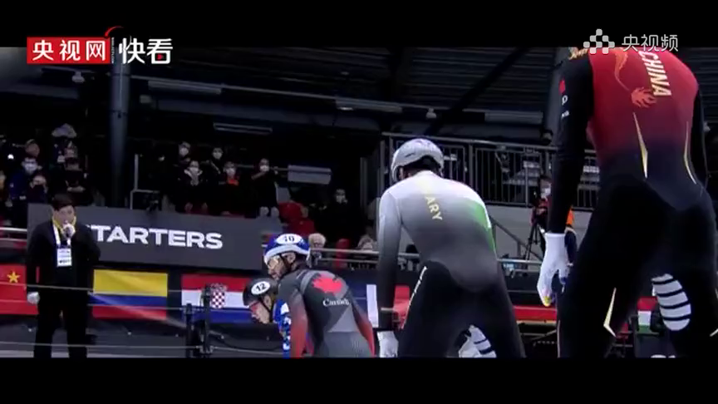
【视频】你永远不要低估一颗冠军的心（3分钟）

Slide 26
成为什么样的人？
有所学：根据个人兴趣、能力结构和社会需求，选定自己的专业和人生方向。
有所成：在一些专门领域形成独到见解，有贡献，成就更好的自己，甚至成为独一无二的自己。

Slide 27
成为什么样的人？
有所爱，最困难也最要紧。
有所爱，要求对求知、求真理有非同一般的执着，有一种内心的灼热，有百折不挠的坚忍。
有所爱，要有固守社会良知正义、突破一己局限的家国情怀。
有所爱，意味着献身精神、一种信仰；有所爱，意味着可能需要放弃很多，也需要有深刻的自省能力时时唤醒自己。

Slide 28
成为什么样的人？
有所爱要把求知、求学上的怀疑精神，与对生命价值的确认和信仰的形成融为一体。
有所爱要求把对科学的“冷眼”观察、冷静探索，与做人做事的古道热肠融为一体。
有所爱要求把探求真理的坚韧不拔，与生活中怜小怜弱、恤残恤孤的生命柔情融为一体。
拥有这样一颗“有所爱”的心，让灵魂充满香气，才不会空掉。我们才不致沦为一个“空心人”。

Slide 29

成为什么样的人？
有所学、
有所成、
有所爱。
追“爱”的路上，
你我相伴！
不做空心人！
加油！

Slide 30
谢谢观看

Slide 31
版权声明：
1.本人发表在公众号的原创文章、课件、图片等内容，禁止其他用户拿来做商业用途，否则将举报维权。
2.转载本文需经本人同意，引用需注明出处。
3.本节班会部分图文来自网络等，如有侵权请联系删除。
4.本班会版权归工作室所有。

Slide 32
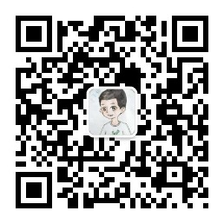
扫码关注：“孙钦强名班主任工作室”公众号
更多内容请扫描关注公众号，让我们共同成长！

